Slide 1



МБОУ «Панфиловская СОШ»
Ленинск-Кузнецкий МО

Slide 2
ЦЕЛИ И ЗАДАЧИ ЦЕНТРА «ТОЧКА РОСТА»
СОЗДАНИЕ УСЛОВИЙ ДЛЯ ВНЕДРЕНИЯ на уровнях начального общего, основного общего и ( или) среднего общего образования новых методов обучения и воспитания, образовательных технологий, обеспечивающих освоение обучающимися основных и дополнительных общеобразовательных программ цифрового, естественнонаучного, технического и гуманитарного профилей;
ОБНОВЛЕНИЕ СОДЕРЖАНИЯ И СОВЕРШЕНСТВОВАНИЕ МЕТОДОВ обучения предметов «Технология», «Информатика», «Основы безопасности жизнедеятельности»
ИСПОЛЬЗОВАНИЕ ИНФРАСТРУКТУРЫ ВО ВНЕУРОЧНОЕ ВРЕМЯ как общественного пространства для развития общекультурных компетенций и цифровой грамотности населения, шахматного образования, проектной деятельности, творческой, социальной самореализации детей, педагогов, родительской общественности
ОБРАЗОВАТЕЛЬНЫЕ НАПРАВЛЕНИЯ

Slide 3
ОБРАЗОВАТЕЛЬНЫЕ НАПРАВЛЕНИЯ
Основные общеобразовательные программы:
«Технология», Информатика», «Основы безопасности жизнедеятельности»
Разноуровневые дополнительные общеобразовательные программы цифрового, технического и гуманитарного профилей:
проектная деятельность
шахматное образование
IT-технологии
Техническое («Робототехника»)
медиатворчество
социокультурные мероприятия
информационная, экологическая, социальная, дорожно-транспортная безопасность

Slide 4
ПЛАНИРОВАНИЕ РАБОТЫ ЦЕНТРА
Получение лицензии на дополнительное образование детей и взрослых;
Положение о Центре образования цифрового и гуманитарного профилей «Точка роста»;
План по информационному сопровождению о Центре образования цифрового и гуманитарного профилей «Точка роста»;

Slide 5
ПЛАНИРОВАНИЕ РАБОТЫ ЦЕНТРА
Повышение квалификации педагогов;
Штатное расписание Центра образования цифрового и гуманитарного профилей «Точка роста»;
План учебно-воспитательных и социокультурных мероприятий Центра «Точка роста».

Slide 6
ПЛАНИРОВАНИЕ РАБОТЫ ЦЕНТРА
Должностные инструкции и трудовые договора педагогов Центра «Точка роста»;
Зачисление учащихся в группы дополнительного образования на базе Центра «Точка роста»;
Рабочие программы по предметам «Технология», «Информатика», «ОБЖ», внеурочной деятельности.

Slide 7

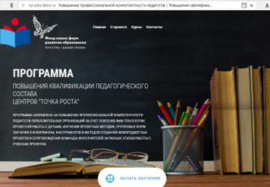




ПОВЫШЕНИЕ КВАЛИФИКАЦИИ ПЕДАГОГОВ
ГИБКИЕ КОМПЕТЕНЦИИ ПРОЕКТНОЙ ДЕЯТЕЛЬНОСТИ
Навыки презентации проекта
Обучение гибким компетенциям:
Командная работа
Креативное и критическое мышление
8 педагогов в 2020 году прошли курсы на платформе

Slide 8
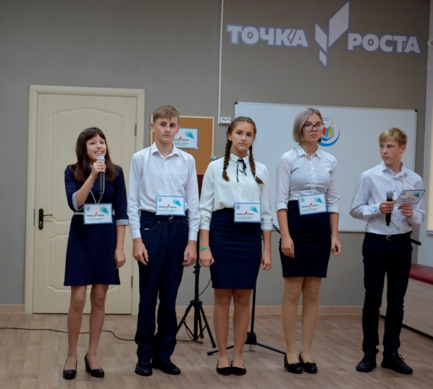
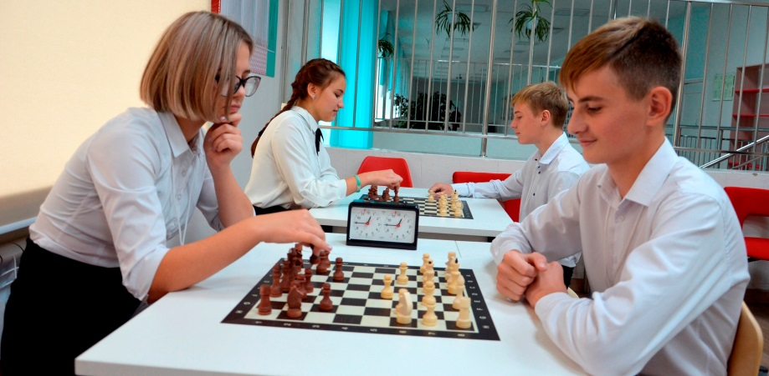
Мероприятия Центра «Точка роста»
Открытие Центра «Точка роста - 2020» - сентябрь 2020 г.
Педагогические советы – ноябрь 2020г., январь, март 2021г.
Экологические уроки «Сохраним планету» - октябрь, сентябрь, май 2020г.
Акция «День белый журавлей» - октябрь 2020г.
День Конституции – декабрь 2020г.
Работа краеведческого кружка «Истоки».
Литературные уроки к 200-летию со дня рождения Ф.М. Достоевского – июнь 2021г.
Диктант Победы – апрель 2021г.
День истории и традиций – июль 2021г.
День семьи, любви и верности – июль 2021г.
День Государственного флага – август 2021г.
Уроки успеха – сентябрь 2021г.
Дни солидарности – сентябрь 2021г.
Дни науки – февраль 2020г.
Дополнительное образование «Робототехника».
Дополнительное образование «Профориентир».
Ученическое самоуправление.
Участие в проекте «Билет в будущее»

Slide 9
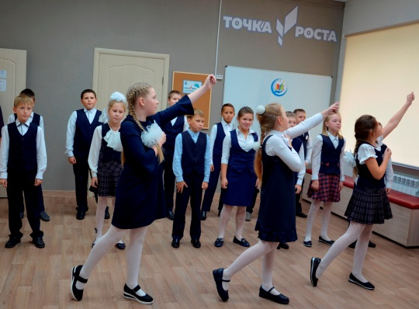
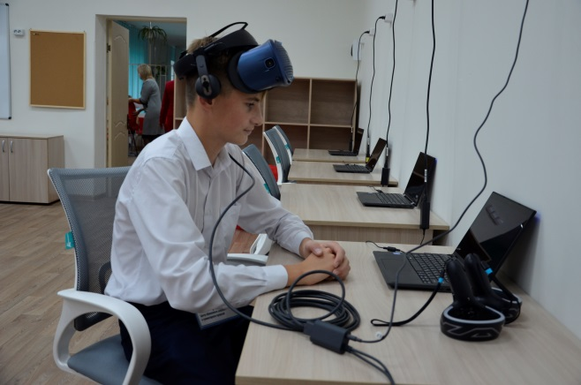
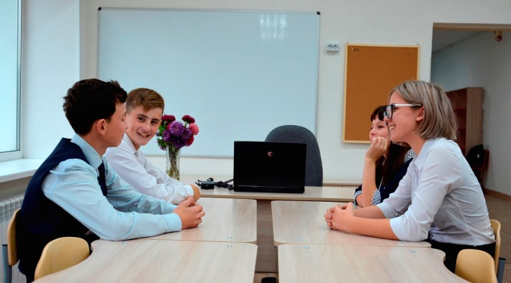
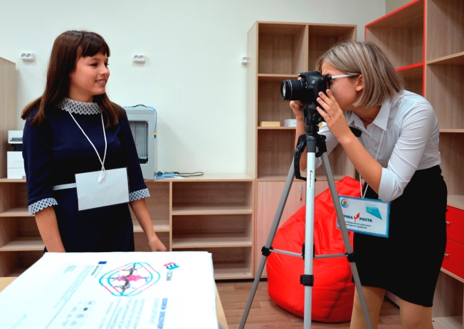
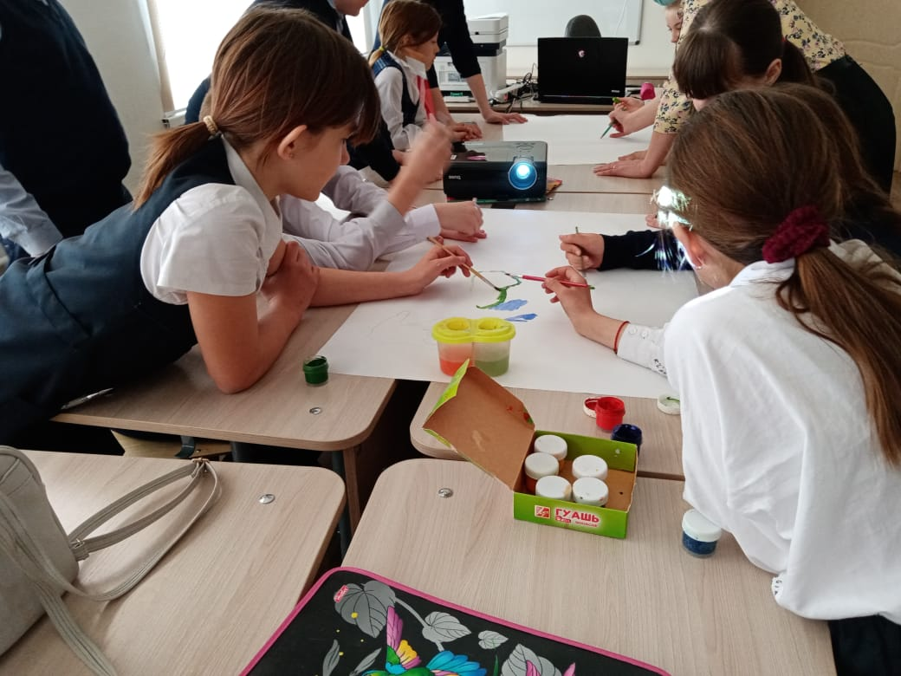
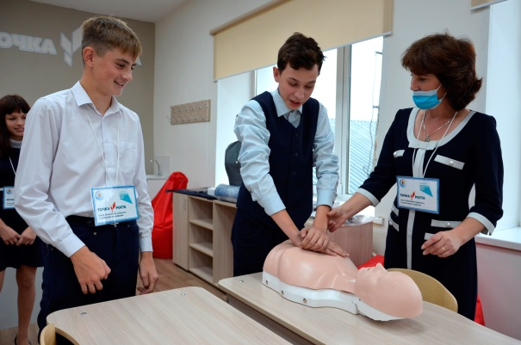
ТОЧКА РОСТА – ПУТЬ К УСПЕХУ!

Slide 10

СПАСИБО ЗА ВНИМАНИЕ!

